Slide 1
”Kärringar har inget på röda sidan att göra”

Slide 2
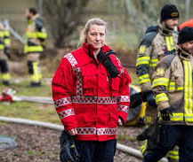
Vem är jag?
Mamma, farmor och sambo – alltid först och främst
Räddningschef/förbundschef Östra Blekinge tom årsskiftet därefter Nerikes brandkår
Expert i RescEU-AFFF
MSB teamleader, ledningsstöd
Byggnadsingenjör
”Ambulanspraktikant” i Arvika
Heltidsbrandman i Mora
Vice Brandchef i Årjäng
Vice Brandchef/industribrandchef på Hammarö
Operativ chef Nerikes Brandkår
”Expert” Polismyndigheten
Utredare – nationellt, regional och lokalt

Slide 3
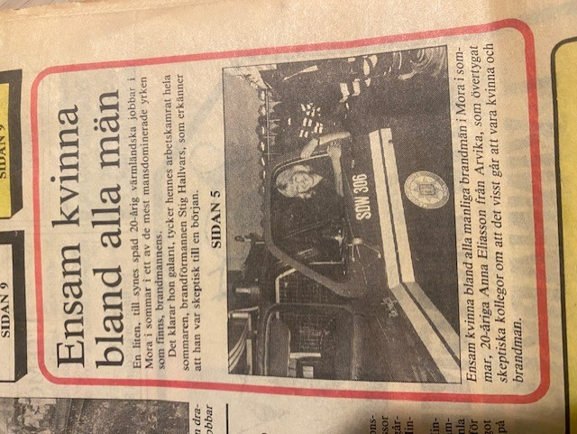
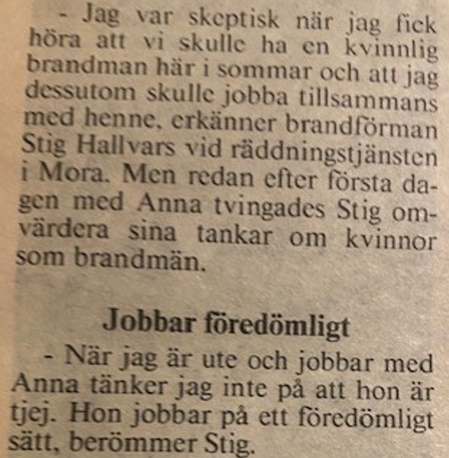
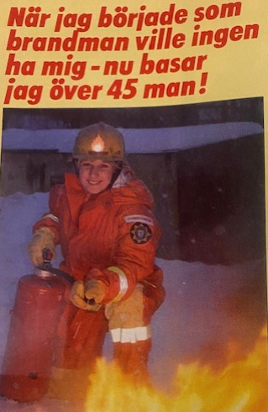

Slide 4
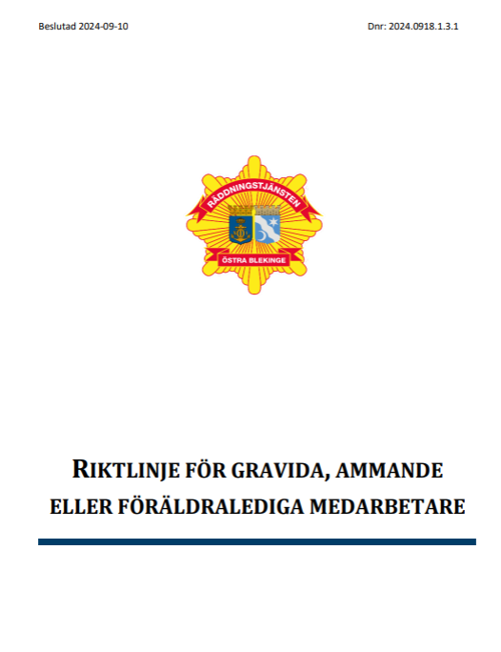
”Räddningstjänst finns inte med på listan över farliga jobb”
AFS 2007:5, Gravida och ammande arbetstagare
AFS 2007:7, Rök och kemdykning
AFS 2010:16, Dykeriarbete
SFS 2018:396, Strålskyddslagen
AFS 2019:3, Medicinska kontroller i arbetslivet
SFS 1995:484, Föräldraledighetslagen
AB 24, Allmänna bestämmelser
RiB-24, bestämmelser för räddningstjänstpersonal i beredskap
SFS 2008:567, Diskrimineringslagen
mfl
Infarkt i moderkakan
Kolmonoxiden i röken binder till fostrets röda blodkroppar istället för syre, vilket leder till låg syresättning och att delar av moderkakan dör.
Källa: 1177

Slide 5
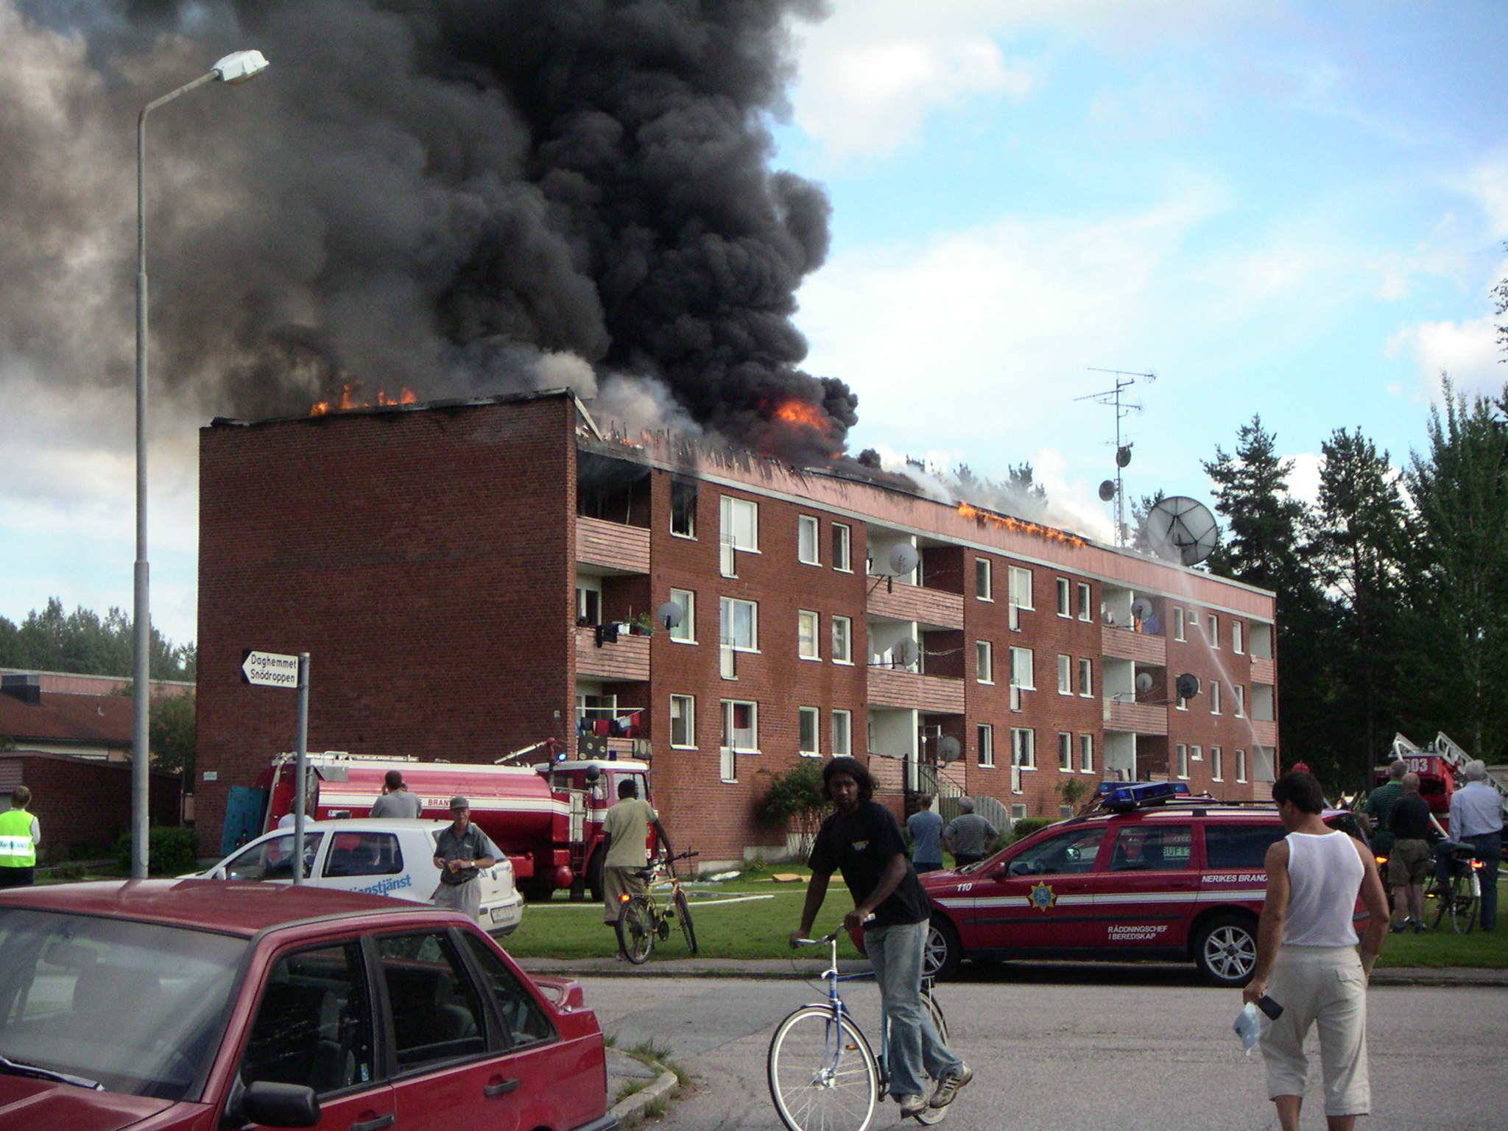
Vad andra tycker kan vara nog så påfrestande det också

Slide 6
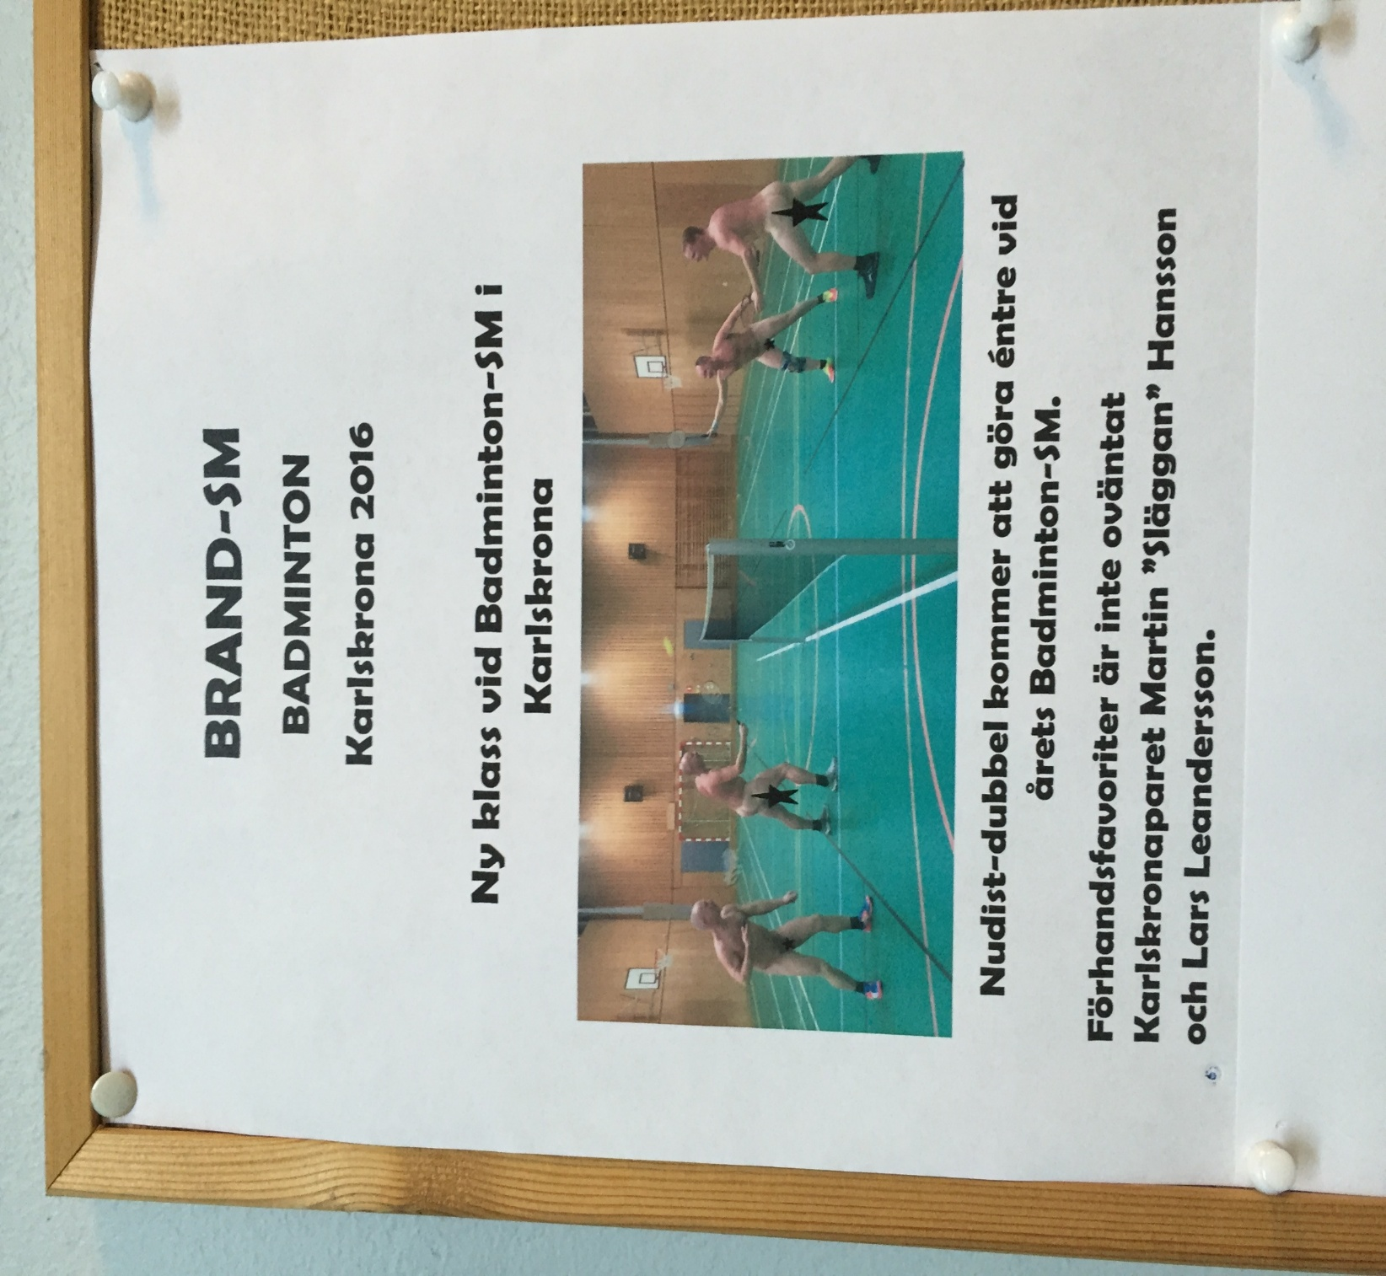
Är det här kul?

Slide 7
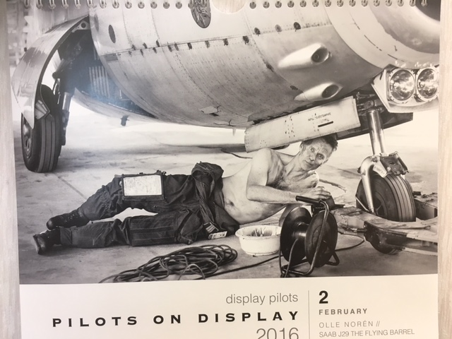
Leva som man lär
Får man ha familjen halvnaken på kontoret?

Slide 8
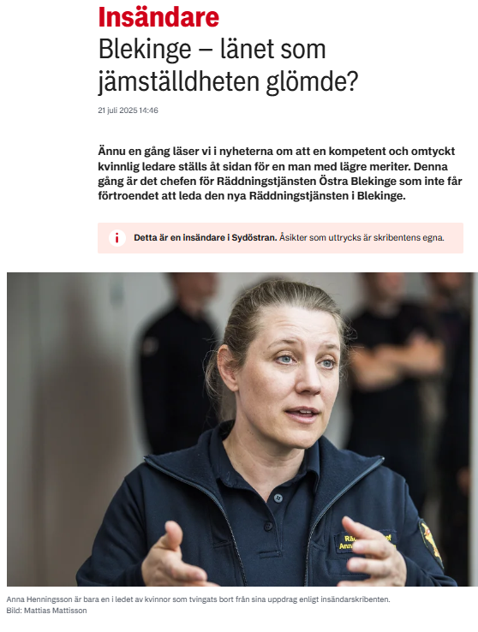
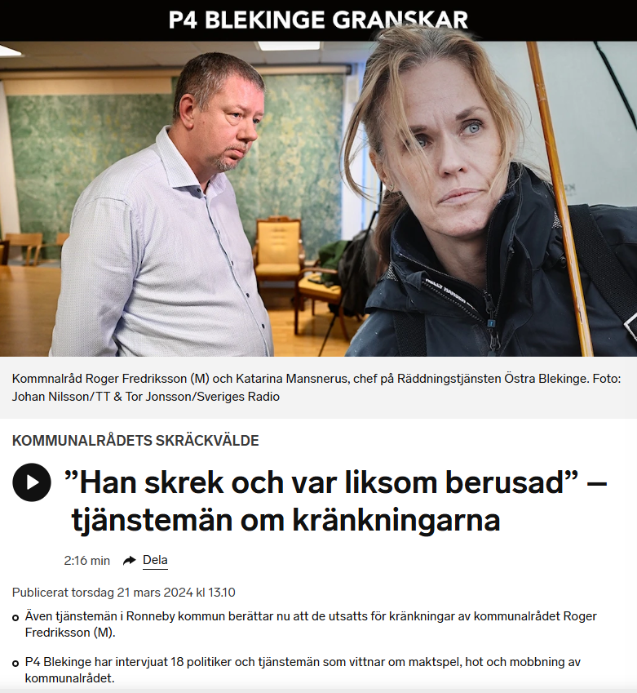
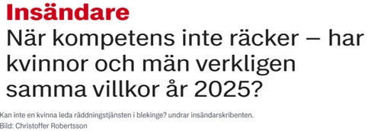
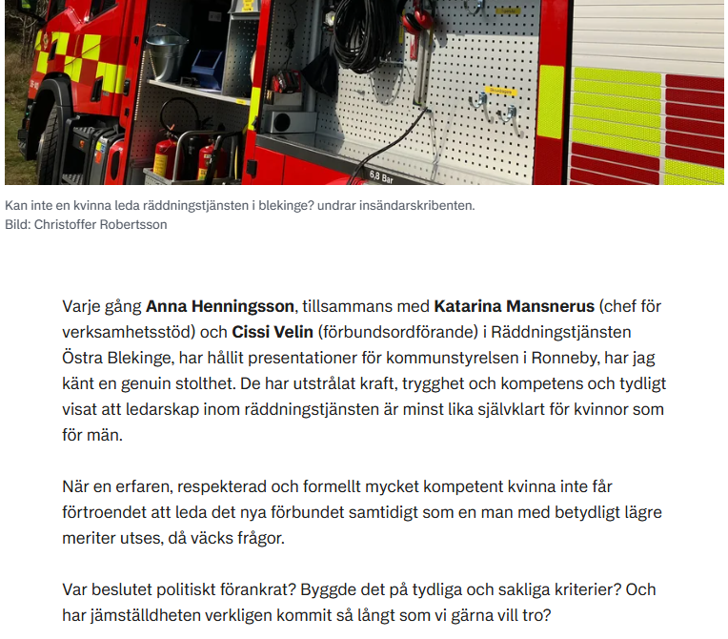
Tar det aldrig slut?

Slide 9
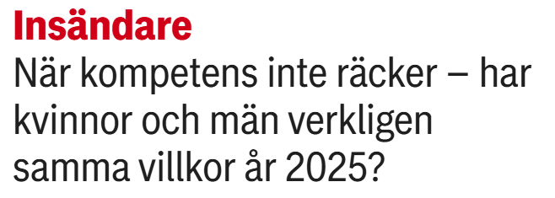

Slide 10
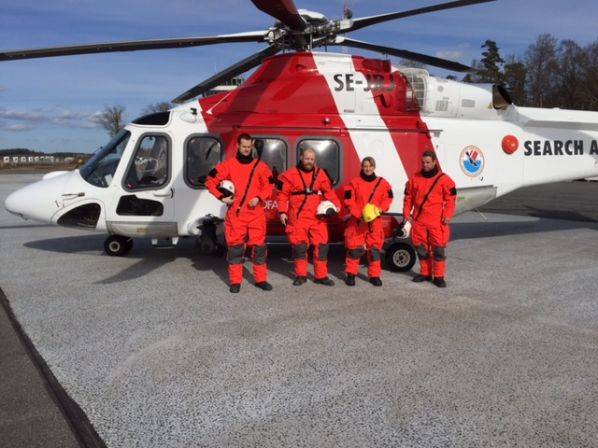
Vi har rätt att vara annorlunda och arbeta på våra villkor
Första kvinnan som blev gravid i utryckningstjänst 1994??
Första kvinnan i utryckningstjänst i klimakteriet 2015??
Skyddskläder och utrustning ska minsann passa 2025
Individanpassad fysisk träning
Inkludera psykisk hälsa i hälsokontroller och arbete
Flexibilitet från arbetsgivare under graviditet, småbarnsår och klimakterie
Kulturfrågan – känslan av att vara ensam i ett mansdominerat yrke
Sluta aldrig arbeta med frågorna!

Slide 11
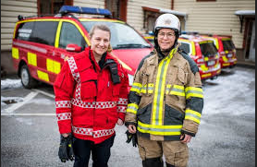
Allas ansvar – chefer och arbetstagare
Tack för mig!

